Slide 1


ESCUELA POLITÉCNICA DEL EJÉRCITO
INGENIERÍA CIVIL
ESTUDIO INTEGRAL DEL SISTEMA DE ALCANTARILLADO SANITARIO DE LA PARROQUIA DE ASCÁZUBI
MIRELA CRUZ RODRÍGUEZ
Sangolquí, Febrero 2011

Slide 2
OBJETIVO
Diseñar el sistema de alcantarillado sanitario para la Parroquia de Ascázubi, cantón Cayambe, provincia de Pichincha, que sea, técnicamente realizable y económicamente factible, que permita recolectar, conducir, tratar y descargar las aguas servidas de la parroquia, para mejorar las condiciones de vida de sus habitantes que, actualmente, cuentan con un sistema deficiente y en mal estado.

Slide 3
CAPÍTULO I
ANTECEDENTES

Slide 4
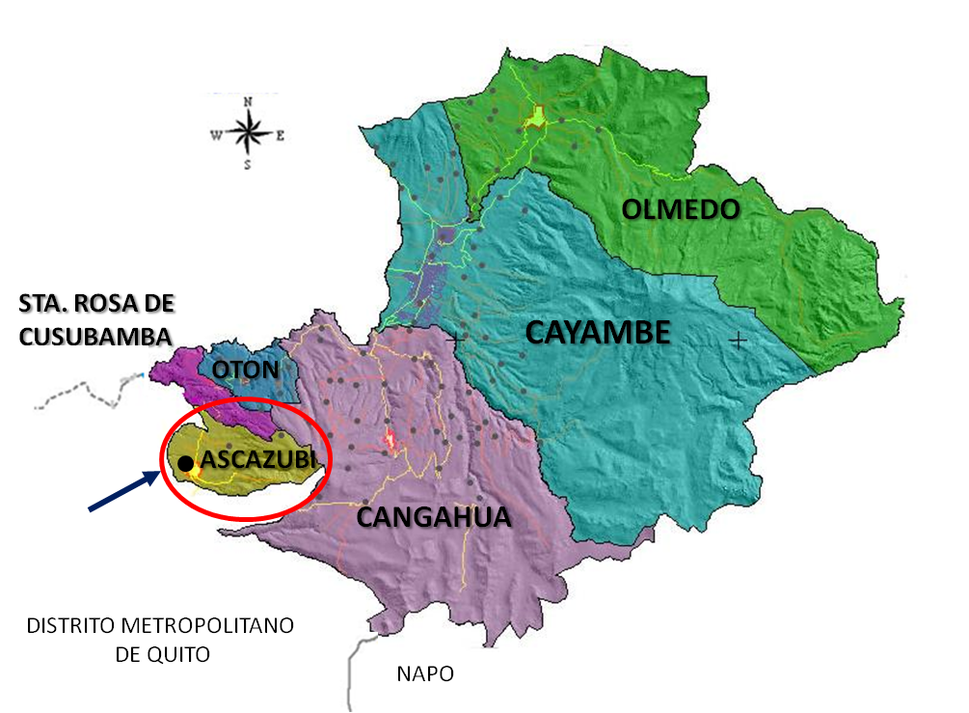
ASPECTOS FÍSICOS
UBICACIÓN GEOGRÁFICA
Parroquia : Ascázubi Cantón : Cayambe
Provincia: Pichincha.
Está ubicada a 31 Km al sur de la ciudad de Cayambe y 50 Km al nororiente de la ciudad de Quito

Slide 5
Su situación geográfica es la siguiente:
Norte: Comuna San Vicente Guayllabamba y Santa Rosa de Cusubamba
Sur: Parroquia El Quinche
Oriente: Cangahua y parte del Quinche
Occidente: Parroquia de Guayllabamba.
Según la división política la parroquia tiene un área total de 420 Ha, pero únicamente 380 Ha son destinadas para asentamientos poblacionales.

Slide 6
POBLACIÓN ACTUAL
GRUPO DE EDAD | HOMBRE | MUJER | TOTAL
0 a 14 años | 750 | 750 | 1500
14 a 64 años | 1563 | 1620 | 3183
De 65 años y más | 186 | 181 | 367
TOTAL | 2499 | 2551 | 5050
*Censo de población y vivienda del año 2010, publicado por el Instituto Ecuatoriana de Estadísticas y Censos INEC

Slide 7
TOPOGRAFÍA
Presenta un perfil irregular, con una pendiente pronunciada que se extiende desde la quebrada el Manzano hasta la quebrada Cascajo
Q. Cascajo
Q. El Manzano

Slide 8
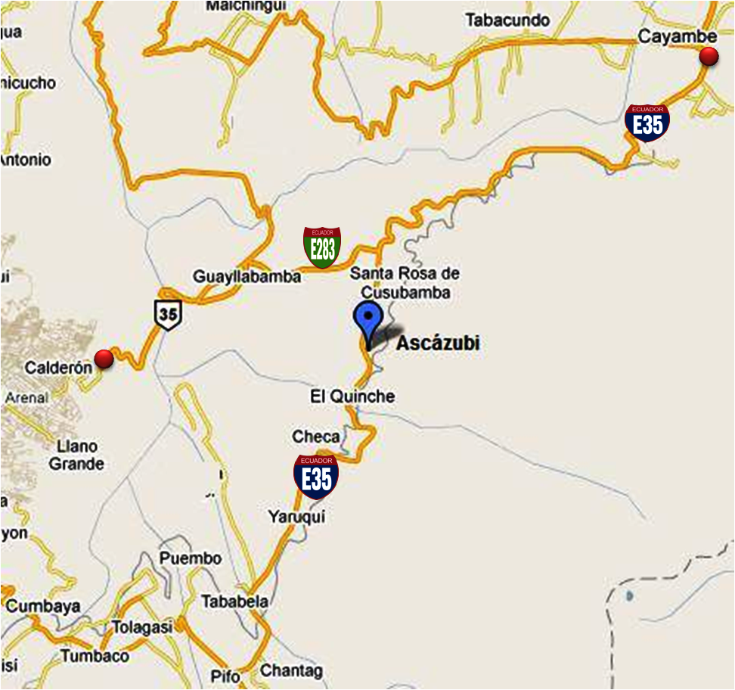

SERVICIOS E INFAESTRUCTURA
VIAL
TRANSPORTE
Reina del Quinche, Flota Pichincha, Cita Express, Cooperativa Marco Polo, Cooperativa 22 de Julio, Transportes Baños, Cooperativa Flor del Valle.
Red Arterial Troncal de la Sierra E35
Sta. Rosa de Cusubamba – Ascázubi → N
Ascázubi – El Quinche → S.

Slide 9
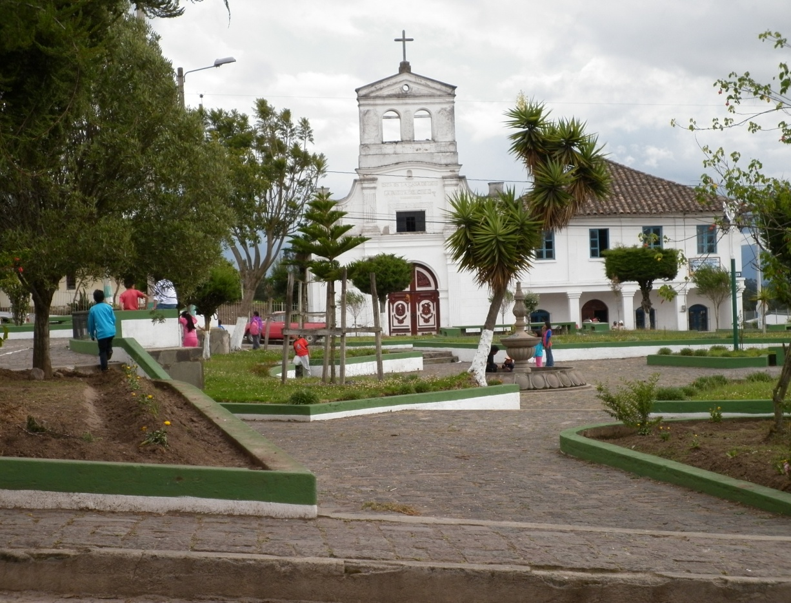
ÁREA DE INFLUENCIA
El presente proyecto abarca la zona centro urbana de la parroquia de Ascázubi con un área de influencia de alrededor de 155 Ha.

Slide 10
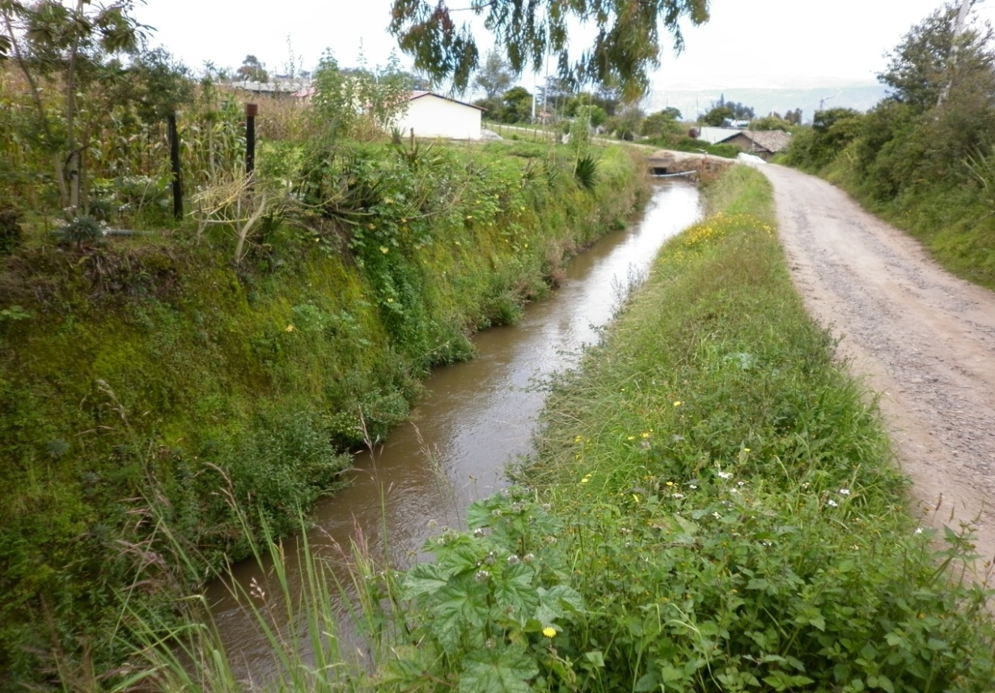
RIEGO
Longitud de 58 km que va desde Guachalá (Cayambe) hasta Pifo. El agua del canal proviene de dos afluentes del Cayambe, los ríos Granobles (25%) y Guachalá (75%).
Canal de riego el Pisque

Slide 11
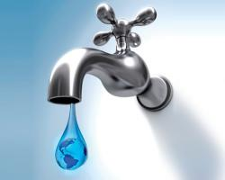
AGUA POTABLE
OFERTA ( l/s)
Iguiñaro | Chinifo | Total
5 | 2 | 7
DEMANDA
Población hab | *Dot. Neta l/hab-día | *A.N.C % | Dotación l/hab-día | Q medio l/s | Faltante
5139 | 114 | 29.5 | 148 | 8.78 | 1.78

Slide 12

ASPECTOS NATURALES
CLIMA Y PRECIPITACIÓN
Según INAMHI en la Estación Pluviométrica el Quinche, debido a la cercanía con la zona del proyecto.
Entre 14°C y 15°C, con extremos que sobrepasan los 18ºC o bajan a menos de los 14.5ºC.

Slide 13
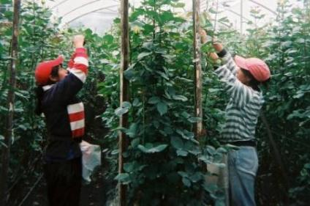
ASPECTO SOCIECONOMICO
Agricultura en pequeña escala
Producción avícola
Producción de flores

Slide 14
CAPÍTULO 2
EVALUACIÓN Y DIAGNÓSTICO

Slide 15
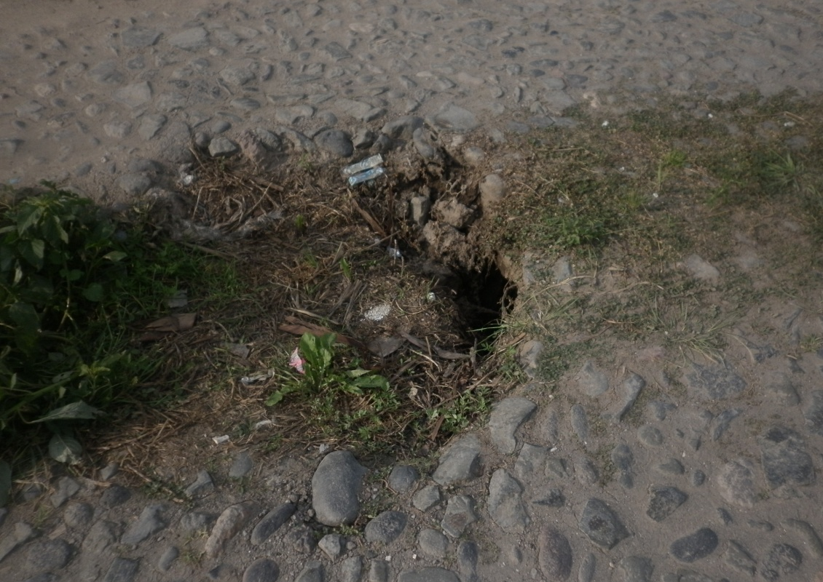
DATOS RECOPILADOS
RED SANITARIA

Slide 16
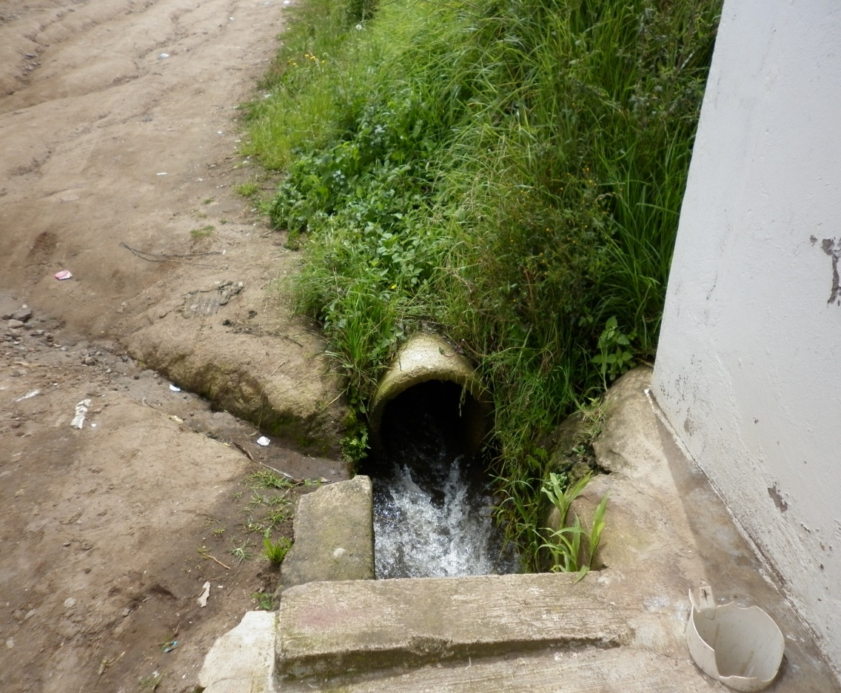
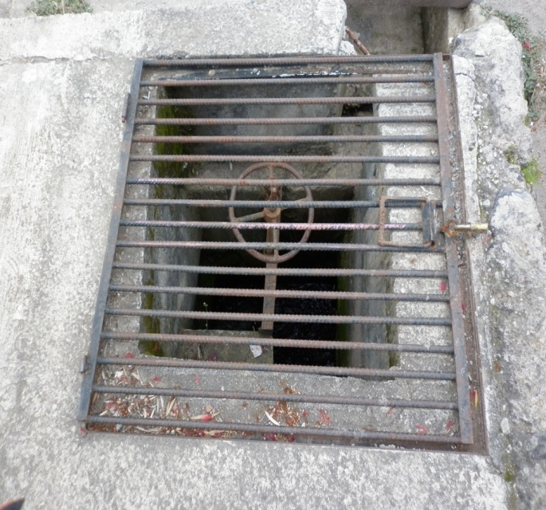
RED PLUVIAL

Slide 17
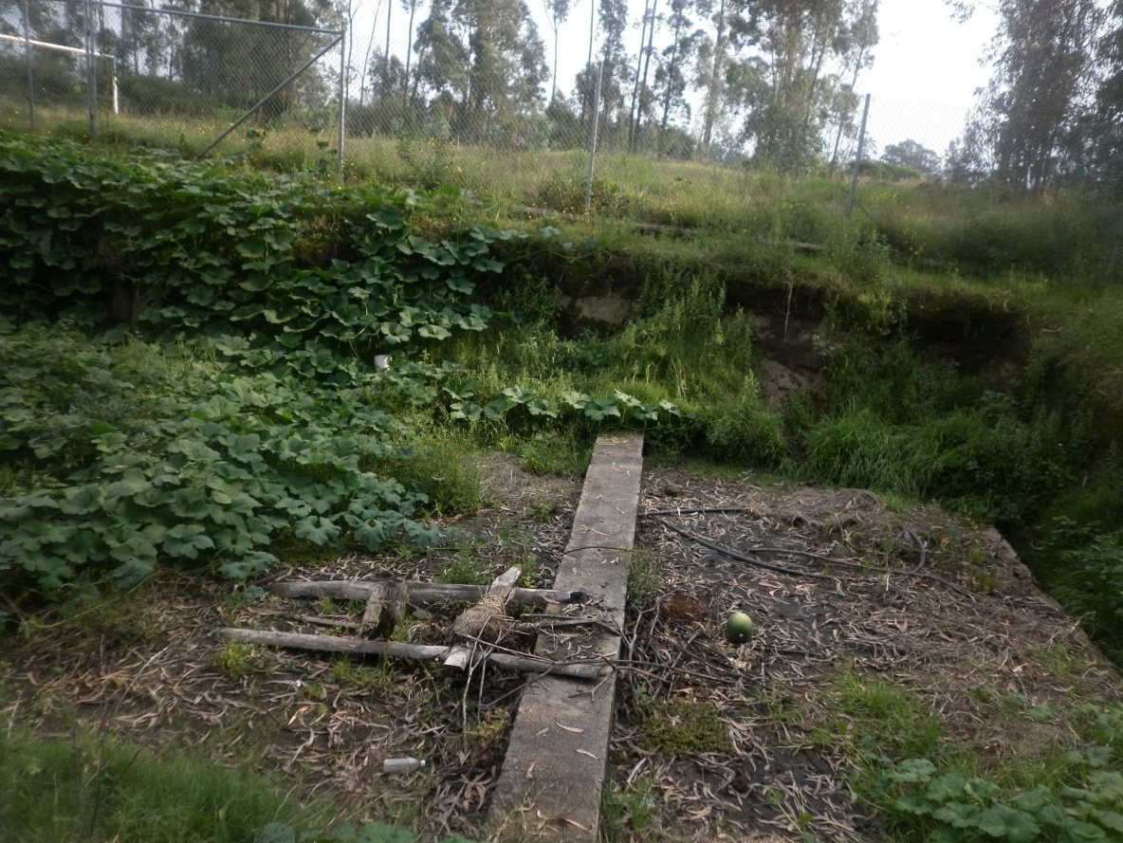
PLANTA DE TRATAMIENTO

Slide 18
CAPÍTULO 3
PARÁMETROS
DE DISEÑO

Slide 19
PERIODO DE DISEÑO
El período de diseño es el lapso de tiempo durante el cual la obra cumple su función satisfactoriamente.
Se ha adoptado un período de 25 años y se ha determinado tomando como parámetros el crecimiento poblacional, la vida útil probable del sistema
POBLACIÓN DE DISEÑO
La población futura es el número de habitantes que se espera tener en el área del proyecto al final del período de diseño. Para su cálculo se han realizado las proyecciones de crecimiento utilizando los métodos conocidos que permitan establecer comparaciones

Slide 20
Los resultados de los censos de población y vivienda de los años 1990, 2001 y 2010 se indican a continuación:
1990 | 2661
2001 | 3756
2010 | 5050

Slide 21
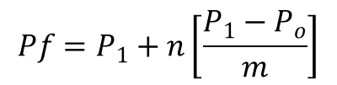
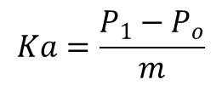
se prevé que el año de ejecución será el 2012, el cual se ha tomado como el año inicial del período de diseño, consecuentemente el año final es el 2037.
MÉTODOS MATEMÁTICOS PARA CALCULAR LA POBLACIÓN FUTURA
Se prevé que el año de ejecución será el 2012, el cual se ha tomado como el año inicial del período de diseño, consecuentemente el año final es el 2037.
Método aritmético o lineal
Supone un crecimiento constante de la población, lo cual significa que la población aumenta o disminuye en el mismo número de personas.
$$Pf=P_{1}+n\left[\frac{P_{1}−P_{o}}{m}\right]$$
Pf: Población al final de período de diseño
n: Período comprendido entre el último censo considerado y el último año del período de diseño
m: Período entre los censos P1 y Po
Ka: Tasa de variación poblacional
$$Ka=\frac{P_{1}−P_{o}}{m}$$

Slide 22
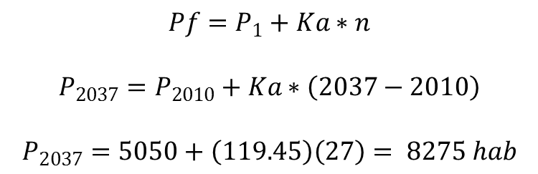
se prevé que el año de ejecución será el 2012, el cual se ha tomado como el año inicial del período de diseño, consecuentemente el año final es el 2037.
Año | N° Habitantes | P₁ -P₀ | m t₁ -t₀ | Ka
1990 | 2661
2001 | 3756 | 1095 | 11 | 99,55
2010 | 5050 | 1294 | 9 | 143,78
 |  |  | Ka _{w} | 119,45 hab/año
$$Pf=P_{1}+Ka∗n$$
$$P_{2037}=P_{2010}+Ka∗\left(2037−2010\right)$$
$$P_{2037}=5050+\left(119.45\right)\left(27\right)= 8275 hab$$

Slide 23



$$r=\left[{\left(\frac{P_{1}}{P_{0}}\right)}^{\frac{1}{t1−t0}}−1\right]$$
Método geométrico
Supone que la tasa de crecimiento es proporcional a la población, es decir, que el crecimiento por unidad de tiempo es proporcional a la población en cada lapso de tiempo.
$$Pf=Po∗{\left(1+r\right)}^{∆t}$$
$$r=\left[{\left(\frac{P_{1}}{P_{0}}\right)}^{\frac{1}{t1−t0}}−1\right]$$
Pf: Población proyectada
Po: Población presente
r: Tasa de crecimiento o índice de crecimiento
∆t: Número de años entre el último censo y el último año del período de diseño

Slide 24
$$r=\left[{\left(\frac{P_{1}}{P_{0}}\right)}^{\frac{1}{t1−t0}}−1\right]$$
Año | N° Habitantes | t₁ -t₀ | r
1990 | 2661
2001 | 3756 | 11 | 0,03183
2010 | 5050 | 9 | 0,03344
 |  | r ₌ | 0,03255
$$P_{2037}=P_{2010}∗{\left(1+0.03255\right)}^{(2037−2010)}$$
$$P_{2037}=5050∗{\left(1+0.03183\right)}^{(27)}=11993 hab$$

Slide 25
$$r=\left[{\left(\frac{P_{1}}{P_{0}}\right)}^{\frac{1}{t1−t0}}−1\right]$$
Curva de ajuste
Cuando se tienen los datos de tres o más censos pueden extrapolarse usando ecuaciones de curvas.
Correlación lineal

Slide 26
$$r=\left[{\left(\frac{P_{1}}{P_{0}}\right)}^{\frac{1}{t1−t0}}−1\right]$$
Correlación exponencial

Slide 27
Correlación parabólica
$$r=\left[{\left(\frac{P_{1}}{P_{0}}\right)}^{\frac{1}{t1−t0}}−1\right]$$
 | Lineal ax+b | Exponencial ae^{bx} | Parabólica ax²+bx+c
Coeficiente de correlación R² | 0,9889 | 0.9998 | 1

Slide 28


$$r=\left[{\left(\frac{P_{1}}{P_{0}}\right)}^{\frac{1}{t1−t0}}−1\right]$$
Como podemos observar la curva que mejor ajuste tiene es la parabólica, tiene una valor igual a 1 que significa que existe una relación perfecta entre las variables.
Calcularemos la población futura utilizando la ecuación de la curva parabólica:
$$y=2.2116 x^{2}−8727 x+8.6112E{10}^{6}$$
$$P_{2037}=2.2116∗{2037}^{2}−8727∗2037+9E{10}^{6}$$
$$P_{2037}=11045.5 hab$$
$$ρ=\frac{11045.5 hab}{380 Ha}$$
$$ρ=29 Hab/Ha$$

Slide 29
DOTACIÓN DE AGUA POTABLE
En nuestro caso, para una población de hasta 5000 habitantes con un clima frío la Subsecretaría de Saneamiento Ambiental recomienda una dotación de de 120 a 150 l/hab-día.
Para el presente estudio se adoptará un valor medio de 130 l/hab-día.
CAUDAL DE DISEÑO
En vista de que el presente diseño de alcantarillado es de tipo sanitario se ha considerado los siguientes caudales de diseño
Aporte de aguas servidas Por consumo de agua potable
Por aguas de infiltración.

Slide 30
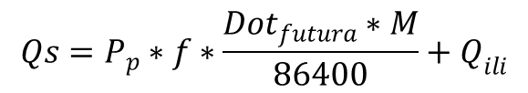
Caudal de aguas servidas
Esta aportación es la cantidad de agua que luego de los diferente usos domésticos se transforma en agua de desecho y se incorpora al alcantarillado
$$Qs=P_{p}∗f∗\frac{{Dot}_{futura}∗M}{86400}+Q_{ili}$$
Q_{s}: Caudal sanitario máximo instantáneo (l/s)
P_{p}: Población proyectada
f : Porcentaje de retorno
Dot _{futura:} Dotación futura (l/hab/día)
M: Coeficiente de simultaneidad o mayoración
Q _{ili}: Caudal de aguas ilícitas (l/s)

Slide 31

Porcentaje de retorno ( f )
Entre el 60 y 90% de la dotación de agua potable se devuelve luego de su uso al alcantarillado.
Nuestro proyecto es un área residencial, por lo tanto asumiremos un porcentaje de retorno igual al 80%.
Dotación futura (l/hab/día) Dot _{futura:}
Es dotación aproximada para el período de diseño, debido a que el consumo de agua potable aumenta con el crecimiento de la población y el desarrollo de las condiciones sanitarias.
$$Dot={Dot}_{actual}+∆Q∗n$$
$$Dot=155 \frac{l}{hab−día}$$

Slide 32

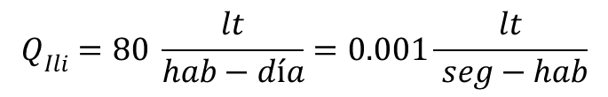
Coeficiente de simultaneidad o mayoración (M)
$$M=\frac{2.228}{Q^{0.073325}}$$
M: Relación entre el caudal máximo instantáneo y el caudal medio diario
Si Q < 4 l/s entonces M = 4
Pudiendo M variar entre: 1.50 ≥ M ≥ 4.00
Q: Caudal medio diario de aguas servidas por consumo de agua potable (l/s)
Caudal de aguas ilícitas (l/s) (Q _{ili})
$$Q_{Ili}=80 \frac{lt}{hab−día}=0.001\frac{lt}{ seg−hab}$$

Slide 33
CAPÍTULO 4
FUNDAMENTOS HIDRÁULICOS

Slide 34
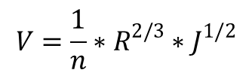

HIDRÁULICA DE LOS CONDUCTOS
Para simplificar el diseño de un sistema de alcantarillado se debe empezar considerando que el flujo que circula por los conductos es del tipo uniforme y permanente. Manning planteó la siguiente fórmula para flujo uniforme:
$$V=\frac{1}{n}∗R^{2/3}∗J^{1/2}$$
V: Velocidad media del flujo (m/s)
n: Coeficiente de rugosidad de Manning
R: Radio Hidráulico (m)
J: Pendiente de la solera del tubo (m/m)
$R=\frac{A}{P}$
A: Área de la sección mojada (m²)
P: Perímetro de la sección mojada (m)

Slide 35
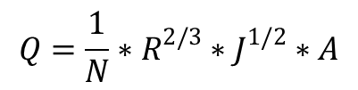
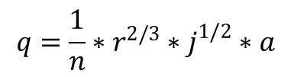


RELACIONES HIDRÁULICAS FUNDAMENTALES
En el diseño de alcantarillado se utilizan este tipo de relaciones como norma se seguridad para evitar que los conductos trabajen a presión.
Las relaciones fundamentales se basan en la distinción para las tuberías que trabajen a toda su capacidad con tuberías que trabajen parcialmente llenas.
$$Q=V∗A$$
$$q=v∗a$$
$$Q=\frac{1}{N}∗R^{2/3}∗J^{1/2}∗A$$
$$q=\frac{1}{n}∗r^{2/3}∗j^{1/2}∗a$$

Slide 36
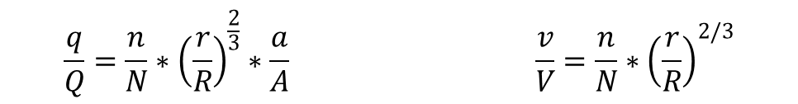
Las relaciones fundamentales son: (q / Q) y (v / V
$$\frac{q}{Q}=\frac{n}{N}∗{\left(\frac{r}{R}\right)}^{\frac{2}{3}}∗\frac{a}{A} \frac{v}{V}=\frac{n}{N}∗{\left(\frac{r}{R}\right)}^{2/3}$$
Capacidad a utilizarse
En la práctica se asume un porcentaje del 80% de la capacidad del conducto, esto se hace con el fin de obtener diseños económicos.
Velocidad mínima
No debe ser menor que 0.45 m/s, preferiblemente debe ser mayor que 0.6 m/s. Esto con el fin de impedir la acumulación de gas sulfhídrico en el líquido y garantizar una condición de auto limpieza.

Slide 37
Las pendientes de las tuberías deben seleccionarse de manera que se adapten a la topografía de las calles y que no generen velocidades que estén fuera de los límites mencionados anteriormente.
Velocidad máxima
Material | Velocidad máxima (m/s) | n
Hormigón simple | 6.00 | 0.013
Hormigón armado | 6.00 | 0.015
Plástico o PVC | 9.00 | 0.011
Pendiente
Las pendientes de las tuberías deben seleccionarse de manera que se adapten a la topografía de las calles y que no generen velocidades que estén fuera de los límites mencionados anteriormente.

Slide 38
CAPÍTULO 5
DISEÑO DE LA RED DE ALCANTARILLADO

Slide 39
DISEÑO GEOMÉTRICO
La disposición de los tramos y de los pozos de revisión que conforman la red constituye uno de los parámetros básicos del diseño geométrico.
Como parte del proceso de diseño de una red de alcantarillado y previo al cálculo hidráulico, se recomienda realizar las siguientes actividades:
Trazado de los ejes y medición de longitud
Se trazarán los ejes de los colectores por el centro de las calles, cuidando que se intercepten en un mismo punto
    Ubicación de los pozos de revisión
Al inicio de tramos de cabecera de la red
En todo cambio de pendiente

Slide 40
Las pendientes de las tuberías deben seleccionarse de manera que se adapten a la topografía de las calles y que no generen velocidades que estén fuera de los límites mencionados anteriormente.
Si existe cambio de dirección
Si hay cambio de sección en los conductos
En intersecciones de calles o si se define en el proyecto la necesidad de apertura de nuevas calles
La máxima distancia entre pozos será de 100 m para cualquier clase de tubería.
    Áreas tributarias

Slide 41
Las pendientes de las tuberías deben seleccionarse de manera que se adapten a la topografía de las calles y que no generen velocidades que estén fuera de los límites mencionados anteriormente.
Numeración de pozos de revisión
Los pozos de revisión serán numeradas en el sentido de flujo. La numeración se inicia con el colector principal en el sentido de flujo desde el punto de cota más elevada hasta la cota más baja
    Cotas de pozos de revisión
    Según la topografía de la zona del proyecto y con apoyo de las curvas de nivel, se determinarán las cotas de cada uno de los pozos de revisión.

Slide 42
Las pendientes de las tuberías deben seleccionarse de manera que se adapten a la topografía de las calles y que no generen velocidades que estén fuera de los límites mencionados anteriormente.
ESPECIFICACIONES CONSTRUCTIVAS
Coeficiente de Manning
Para este proyecto se ha decidido usar tuberías de PVC o Polietileno, por lo tanto asumiremos un valor de n = 0,010.
Utilizaremos tubería de PVC por las ventajas que detallamos a continuación:
  Máxima resistencia a la acción corrosiva del ácido sulfhídrico y a los gases de alcantarilla.
  Buen comportamiento contra la abrasión.
  Movilización más rápida y segura.
  Mínimo desperdicio por roturas durante el transporte, manipulación en obra e instalación.
  Mayor rendimiento en la instalación. No requiere equipo pesado.
  De fácil limpieza y mínimo mantenimiento

Slide 43
Las pendientes de las tuberías deben seleccionarse de manera que se adapten a la topografía de las calles y que no generen velocidades que estén fuera de los límites mencionados anteriormente.
Profundidad y ubicación
La profundidad de la red de alcantarillado Se recomienda sea mínima 1.20 y máxima 5.00 m
La altura mínima entre el invert de la tubería de entrada y el invert de la tubería salida del pozo debe ser 5 cm.

Slide 44
Las pendientes de las tuberías deben seleccionarse de manera que se adapten a la topografía de las calles y que no generen velocidades que estén fuera de los límites mencionados anteriormente.
Diámetro y secciones de la tubería
El diámetro mínimo que debe usarse en sistemas de alcantarillado es 200mm. Por ningún motivo se podrá colocar tubería de un diámetro menor aunque hidráulicamente funcione correctamente.
En el diseño del sistema de alcantarillado se deben adoptar diámetros de tubería que existen en los mercados del país.
DIAMETRO NOMINAL (mm) | UNIDAD | φ interior (mm) | ANCHO DE LA ZANJA (m)
 |  |  | Min | Max
200 | 6 m | 181.7 | 0.50 | 0.80
250 | 6m | 227.3 | 0.55 | 0.85
315 | 6m | 284.6 | 0.60 | 0.90
400 | 6m | 361.2 | 0.70 | 1.00

Slide 45
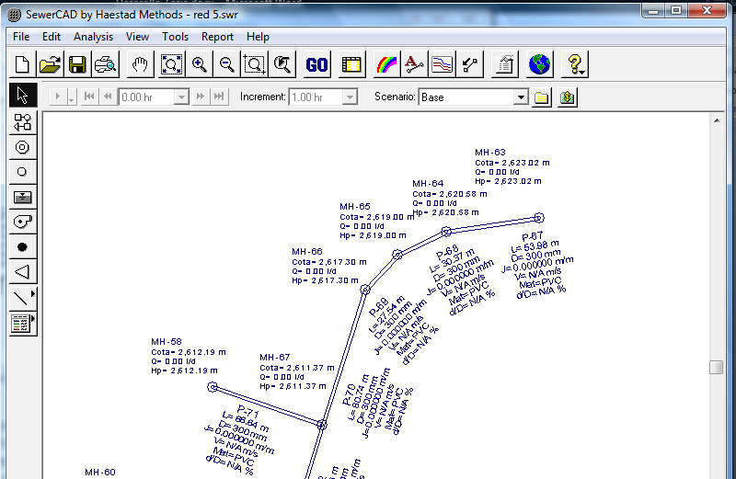
MODELO HIDRÁULICO
Se ha utilizado el programa SewerCAD V.5., en donde cada pozo de revisión o pozo de salida se representa a través de un nudo, mientras que los tramos se representan por medio de líneas que unen los nudos.
En cada pozo de revisión se tiene que ingresar como dato la cota y el caudal de diseño, mientras que en los tramos de tubería se tiene que ingresar su respectiva longitud.

Slide 46
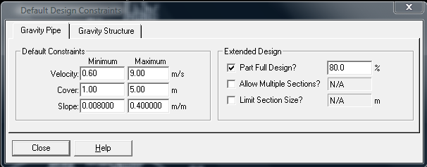
Las pendientes de las tuberías deben seleccionarse de manera que se adapten a la topografía de las calles y que no generen velocidades que estén fuera de los límites mencionados anteriormente.
También es necesario definir las restricciones que tendrá la red respecto a velocidad, profundidad de la tubería, pendiente y capacidad a utilizarse

Slide 47
CAUDALES DE DISEÑO
Los datos considerados en el diseño son los siguientes:
Densidad Pobl. = 29 hab/Ha
Dotación futura = 155 lt/hab-día Porcentaje de Retorno f = 0.80
DISEÑO DE CAUDALES RED N° 1
TRAMOS APORTANTES
IDENTIFICACIÓN DE TRAMOS APORTANTES |  |  |  |  | AGUAS SERVIDAS
CALLE | POZO MH N° | AREA 1 | AREA 2 | ÁREAS (Ha) | Pobl. Acum | Q as l/s | Q ili l/s | Qs l/s
IMBABURA | 1A - 10A | 2,55 | 2,26 | 12,22 | 354 | 2,03 | 0,328 | 2,36
 |  | 0,30 | 1,13
 |  | 1,64 | 0,99
 | Pozo 1 | 1,32 | 2,03
IMBABURA | 1N - 11N | 3,98 | 1,07 | 7,18 | 208 | 1,19 | 0,19 | 1,39
 | Pozo 6 | 2,13 | 1,24

Slide 48
CAUDALES DE DISEÑO
RED N° 1
RED N° 2
POBLACIÓN: |  | 1679,00 | Hab
AREA: |  | 58,00 | Ha
Q _{max instantáneo} : |  | 11,22 | l/s
Caudal sanitario: |  | 2,41
Caudal ilícitas: |  | 1,55
 |  | 3,96 | l/s
2828,00 | Hab
97,49 | Ha
18,85 | l/s
4,06
2,62
6,677 | l/s
CALCULO REDES

Slide 49
CAPÍTULO 6
ANÁLISIS DEL IMPACTO AMBIENTAL

Slide 50
  identificación y evaluación de impactos ambientales
OBJETIVOS
Identificar los efectos ambientales generados por las acciones del proyecto en sus fases de construcción, operación y mantenimiento
Cuantificar el impacto y establecer las medidas preventivas y correctivas para eliminar, mitigar o compensar dichos efectos.
  Identificación y evaluación
IMPACTO
ACCIONES DEL PROYECTO
FACTORES AMBIENTALES
MATRIZ DE LEOPOLD

Slide 51
  Factores ambientales a ser evaluados
  identificación y evaluación de impactos ambientales
COMP. AMBIENTAL | SUB COMP. | FACTOR AMBIENTAL | DEFINICIÓN
ABIOTICO | AIRE | CALIDAD DEL AIRE | Variación de los niveles de emisión e inmisión en el área de influencia.
 |  | NIVEL SONORO | Producción de ruido originados por movimiento de maquinarias
 | SUELO | CARACT. FÍSICO QUÍMICAS | Modificación permanente en áreas operativas y de influencia debido a la extracción y movimiento de tierras.
 |  | EROSIÓN | Afectación de la superficie producto de la remoción vegetal y aparición de nuevas escorrentías
 | AGUA | RECURSOS HIDRICOS | Obstrucción o relleno de cursos de agua, afectados por el proyecto, en especial durante la etapa de construcción.
BIOTICO | FLORA | COBERTURA VEGETAL | Alteración de la cobertura vegetal existente en la zona a intervenirse.
 | FAUNA | AVES | Afectación a las especies de aves que existen en la cobertura vegetal.

Slide 52
ANTROPICO | MEDIO PERCEPTUAL | NATURALIDAD | Alteración de la expresión propia del entorno natural,
 |  | VISTA PANORAMICA Y PAISAJE | Alteración del paisaje actual, especialmente en el área de influencia directa del proyecto.
 | INFRA - ESTRUCTURA | RED VIAL | Alteración del tránsito
 |  | ACCESIBILIDAD | Referido a la facilidad que prestará las vías alternas para acceder y salir del área de influencia.
 |  | SERVICIOS BÁSICOS | Interferencia con el sistema de agua potable ,electricidad,
 | HUMANOS | CALIDAD DE VIDA | Interferencia en los aspectos de salud y económicos de la población.
 |  | TRANQUILIDAD | Alteración ambiental derivada de la ejecución del proyecto, evidenciada proyecto del ruido; vibraciones; olores; polvo.
 |  | CONDICIONES DE CIRCULACION | Cambio de las condiciones de circulación vehicular.
 | ECONOMIA Y POBLACION | EMPLEO | Variación de la capacidad de absorber la población económica activa (PEA), en las diferentes actividades productivas directas e indirectas generadas por el proyecto.
 |  | ECONOMIA LOCAL | Variación de la dinámica local debido a la construcción y funcionamiento del proyecto.
 |  | CAMBIOS EN EL VALOR DEL SUELO | Variación del costo real del suelo en función de la oferta y demanda debido a la ejecución del proyecto.
  identificación y evaluación de impactos ambientales

Slide 53
  identificación y evaluación de impactos ambientales
  Acciones del proyecto
FASE DE CONSTRUCCIÓN
Movimiento de tierras
Preparación de materiales
Movimiento de maquinaria
Construcción del sistema
Relleno y compactación de zanjas
Señalización de los trabajos
Depósito de materiales
FASE DE OPERACIÓN Y MANTENIMIENTO
Control de la contaminación ambiental
Mantenimiento del sistema de tratamiento y de la red de alcantarillado
Nivel de vida de la población

Slide 54
  identificación y evaluación de impactos ambientales
  Metodología de evaluación
Identificación
Valoración y cuantificación
Categorización
Magnitud
importancia
Positivo
Negativo
Altamente Significativos
Significativos
Despreciables
Benéficos.

Slide 55
  identificación y evaluación de impactos ambientales
  Metodología de evaluación
TIPO | CLASIFICACIÓN | VALORACIÓN
MAGNITUD | Alta Media Baja | 10 5 1
IMPORTANCIA | Alta Media Baja | 10 5 1
MAGNITUD IMPORTANCIA
$$Valor del impacto= ±(Magnitud∗Importancia)^0.5$$
.
Altamente Significativos | i ≥ 6,5 | -
Significativos | 4,5≤ i ≤ 6,5 | -
Despreciables | i ≤ 4,5 | -
Benéficos | I ≥ 0 | +

Slide 56
  identificación y evaluación de impactos ambientales
  Descripción del impacto
CONTRUCCIÓN
IMPACTOS | NUMERO | PORCENTAJE
Altamente significativos | 1 | 2.3
Significativos | 7 | 16.3
Despreciables | 33 | 76.7
Benéficos | 2 | 4.65
Totales | 43 | 100.00
MATRIZ
IMPACTOS | NÚMERO | PORCENTAJE
Altamente significativos | - | -
Significativos | - | -
Despreciables | - | -
Benéficos | 14 | 100.00
Totales | 14 | 100.00
O&M
.

Slide 57
  identificación y evaluación de impactos ambientales
  Medidas de mitigación
Calidad del aire
Nivel de ruido
Calidad del agua y suelo
Flora y fauna
Medio perceptual
Regar agua sobre los suelos superficiales expuestos al tránsito vehicular
Elegir equipos y maquinarias poco ruidosos y efectuar un mantenimiento adecuado de los mismos
Dotar de materiales de protección auditiva al personal que labora
Evitar derrames en suelos laterales a la vía o a las corrientes de agua.
Los residuos generados por el proyecto deberán ser llevados a un botadero autorizado
No se deberá efectuar acciones que afecten a la flora y fauna ubicada en los alrededores área de influencia de proyecto
Controlar el desbroce de vegetación, restringiendo el corte innecesario
Control en la acumulación de residuos de materiales en sitios no previstos.
Mantenimiento y limpieza constantes de áreas con gran producción de escombros y residuos
.

Slide 58
  identificación y evaluación de impactos ambientales
  Medidas de mitigación
Medio percentual
Infraestructura
Control en la acumulación de residuos de materiales en sitios no previstos.
Mantenimiento y limpieza constantes de áreas con gran producción de escombros y residuos de la construcción.
Identificar las rutas alternas en coordinación con las autoridades
En vías que deban cerrarse al tránsito, se utilizará un sistema de señalización y demarcación que minimice los riesgos para la comunidad
Se deberá realizar el mejoramiento y señalización de vías alternas, de manera que la circulación provisional por elles sea segura.
.

Slide 59
CAPÍTULO 7
PLANTA DE TRATAMIENTO

Slide 60
CAMPAÑA DE MUESTREO
ANÁLISIS FÍSICO Y QUÍMICO | UNIDAD | VALOR
DBO₅ | mg/l | 196
DQO | mg/l | 482
SÓLIDOS DISUELTOS TOTALES | mg/l | 254
SÓLIDOS TOTALES | mg/l | 610
SOLIDOS SUSPENDIDOS TOTALES | mg/l | 272
SÓLIDOS SEDIMENTABLES | mg/l | 3.00
ANÁLISIS MICROBIOLÓGICO | UNIDAD | VALOR
COLIFORMES FECALES | Nmp/100 ml | 460 x 10⁵
COLIFORMES TOTALES | Nmp/100 ml | 460 x 10⁵

Slide 61
DESCRIPCIÓN DEL SISTEMA DE TRATAMIENTO
Aguas
Residuales
TANQUE SÉPTICO
FILTRO ANAEROBIO
Disposición Final
PARÁMETRO | EFICIENCIA DE REMOCIÓN %
DBO | 70 - 90
NITRÓGENO | 10 - 25
FÓSFORO | 10 - 20
COLIFORMES FECALES | 60 – 90

Slide 62
  Generalidades del Tanque séptico
Se diseña para un tiempo de retención de 12 a 24 horas. Se puede construir de uno, dos o tres compartimientos.
El tanque séptico se llevan cabo los siguientes procesos:
Retención de espumas y flotantes
Sedimentación de sólidos
Almacenamiento y digestión anaerobia de lodos
La remoción del DBO en un tanque séptico puede ser del 30% al 50%, de grasa y aceites un 70 al 80%, de fósforo un 15% y de un 50% al 70% de sólidos sedimentables, para aguas residuales domésticas típicas.

Slide 63
  Generalidades del Filtro Anaerobio
Es un tanque de concreto lleno de piedras u otro material inerte como el plástico de polipropileno, que sirve de soporte para los microorganismos.
El principio básico de tratamiento lo realizan bacterias anaerobias que crecen y se adhieren al medio de soporte, formando una capa biológica, que al ponerse en contacto con el agua residual degrada anaeróbicamente la materia orgánica y se produce metano, CO₂ como productos finales.
Se pueden lograr eficiencias del orden del 30 al 60% en remoción de DBO₅ y 80% de sólidos suspendidos, lo cual permite que el efluente sea descargado directamente a los cuerpos de agua.

Slide 64
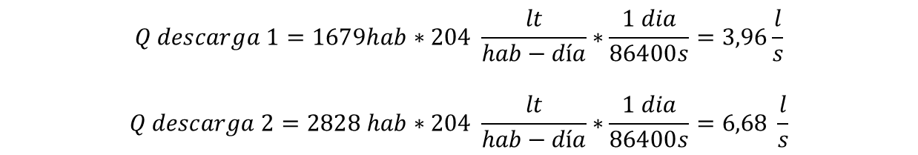
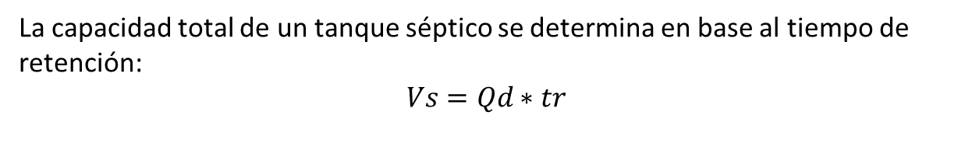
DISEÑO HIDRÁULICO
$$Q descarga 1=1679hab∗204 \frac{lt}{hab−día}∗\frac{1 dia}{86400s}=3,96\frac{l}{s}$$
$$Q descarga 2=2828 hab∗204 \frac{lt}{hab−día}∗\frac{1 dia}{86400s}=6,68 \frac{l}{s}$$
La capacidad total de un tanque séptico se determina en base al tiempo de retención:
$Vs=Qd∗tr$
Q_{d}: Caudal de diseño
t_{r}: Tiempo de retención del tanque
Las dimensiones que se deben adoptar para el tanque séptico deben cumplir con las siguientes restricciones:
Altura 1.80 ≤ h_{t} ≤ 2.80
Relación largo / ancho 2.00 ≤ L_{s}/b_{s} ≤ 4.00
Longitud de cámaras L₁ = 2/3 L_{s} L₂ = 1/3 L_{s}

Slide 65

Para determinar el volumen del filtro anaerobio se recomienda utilizar la siguiente ecuación:
$$Vf=Qd∗tf$$
Donde:
Q_{d}: Caudal de diseño
t_{f}: Tiempo de retención del filtro
Para un filtro anaerobio se recomienda utilizar un tiempo de retención de mínimo 2.5 horas y máximo 12 horas. Para nuestro proyecto utilizaremos un valor medio de 6 horas.
$$tf=6 horas=0.25 día$$
Las dimensiones del filtro anaerobio también se deben adoptar en base a especificaciones, las normas colombianas establecen las siguientes restricciones:
Altura h_{f} ≥ 0.60 m
Relación largo / ancho 1.00 ≤ L_{f}/b_{f} ≤ 3.00

Slide 66
Medio de soporte
Como medio de soporte para los filtros anaerobios, se recomienda la piedra: triturada angulosa, o redonda (grava); sin finos, de tamaño entre 4 y 6 cm.
  Operación y mantenimiento del sistema
Impedir la entrada de aguas superficiales al tanque
Proporcionar las bacterias necesarias para la descomposición de la materia orgánica
Cuando el tanque séptico en funcionamiento produzca malos olores adicionar una sustancia alcalinizante
Los tanques sépticos deberán ser inspeccionados al menos una vez por año
  No deberá lavarse ni desinfectarse el tanque, después de la evacuación del lodo
  No entrar en el tanque hasta que sea profusamente ventilado y los gases se hayan desalojado
  Tener cuidado en la manipulación de los lodos y natas extraídos
Tanque séptico

Slide 67
Deberá proveerse la forma de realizar el mantenimiento, mediante una forma hidráulica o mecánica
El período de limpieza del filtro deberá coincidir con la limpieza del tanque séptico.
Evitar sustancias tóxicas que puedan dañar el sistema
Se recomienda que al realizar la limpieza con una o dos cargas de agua limpia
Filtro anaerobio

Slide 68
CAPÍTULO 8
EVALUACIÓN
ECONÓMICA

Slide 69
PRESUPUESTO
CODIGO | RUBRO | UNIDAD | PRECIO UNITARIO | CANTIDAD | PRECIO TOTAL
RED DE DISTRIBUCIÓN N° 1
001 | Replanteo y nivelación | Km | 132,90 | 2,75 | 365,50
002 | Desempedrado y/o desadoquinado | m2 | 1,54 | 1787,61 | 2756,36
003 | Reempedrado y/o readoquinado | m2 | 3,88 | 1787,61 | 6929,25
004 | Excavación de zanja a máquina 0 - 2m | m3 | 2,76 | 3459,05 | 9543,01
006 | Remoción de tubería (Incluye deslojo) | ml | 2,19 | 2630,00 | 5759,07
007 | Derrocamiento de pozo (Bloque sector) | ml | 3,78 | 100,00 | 378,15
008 | Rasanteo de zanja a mano | m2 | 0,68 | 1787,61 | 1209,08
009 | Cama de arena fina e= 10 cm | m2 | 4,70 | 1650,10 | 7752,77
010 | Suministro e instalación de tuberia PVC D=200 mmm | m | 23,00 | 2750,17 | 63255,56
011 | Pozo de revisión H.S. H: 0 a 1,75 m | unidad | 367,98 | 42,00 | 15454,97
013 | Empate pozo a mortero 1:3 | u | 5,31 | 42,00 | 222,94
014 | Conexión domiciliaria | u | 34,27 | 100,00 | 3427,07
015 | Relleno compactado | m3 | 2,26 | 2673,47 | 6032,79
 |  |  |  |  | 123086,54

Slide 70
RED DE DISTRIBUCIÓN N° 2
001 | Replanteo y nivelación | Km | 132,90 | 3,97 | 527,54
002 | Desempedrado y/o desadoquinado | m2 | 1,54 | 2580,08 | 3978,30
003 | Reempedrado y/o readoquinado | m2 | 3,88 | 2580,08 | 10001,09
004 | Excavación de zanja a máquina 0 - 2m | m3 | 2,76 | 3900,87 | 10761,93
006 | Remoción de tubería (Incluye deslojo) | ml | 2,19 | 3500,00 | 7664,16
007 | Derrocamiento de pozo (Bloque sector) | ml | 3,78 | 120,00 | 453,78
008 | Rasanteo de zanja a mano | m2 | 0,68 | 2580,08 | 1745,09
009 | Cama de arena fina e= 10 cm | m2 | 4,70 | 2381,62 | 11189,69
010 | Suministro e instalación de tuberia PVC D=200 mmm | m | 23,00 | 3969,36 | 91297,66
011 | Pozo de revisión H.S. H: 0 a 1,75 m | unidad | 367,98 | 5,00 | 1839,88
012 | Pozo de revisión H.S. H: 1,75 A 2,25 m | unidad | 428,93 | 45,00 | 19301,76
013 | Empate pozo a mortero 1:3 | u | 5,31 | 50,00 | 265,40
014 | Conexión domiciliaria | u | 34,27 | 130,00 | 4455,20
015 | Relleno compactado | m3 | 2,26 | 3776,17 | 8521,08
 |  |  |  |  | 159026,27

Slide 71
PLANTA DE TRATAMIENTO PARA DESCARGA N° 1
017 | Desbroce y limpieza | m2 | 1,65 | 132,00 | 217,72
018 | Replanteo y nivelación de estructuras | m2 | 1,44 | 135,00 | 193,98
019 | Excavación para filtro y tanque séptico | m3 | 4,73 | 428,00 | 2024,21
020 | Replantillo Hormigón Simple f'c=140 kg/cm2 | m3 | 103,92 | 6,60 | 685,88
021 | Encofrado y desencofrado metálico | m2 | 4,86 | 636,84 | 3097,62
022 | Tapa metálica de 0.70 x 0.70 m | u | 106,99 | 6,00 | 641,96
023 | Caja de revisión de H.S 0.7 x 0.7 x 1.00 m | u | 88,15 | 2,00 | 176,29
024 | Hormigón f'c= 210 Kg/cm2 | m3 | 109,41 | 88,73 | 9708,15
025 | Masillado de pisos | m2 | 5,65 | 117,50 | 663,55
026 | Colocación de grava | m3 | 30,87 | 86,00 | 2654,90
027 | Tuberías y accesorios para tanque y filtro N° 1 | global | 689,78 | 1,00 | 689,78
030 | Losetas prefabricada y apoyos de hormigón D1 | global | 3555,40 | 1,00 | 3555,40
031 | Acero de refuerzo fy=4200 kg/cm2 | Kg | 2,18 | 6870,00 | 14981,08
 |  |  |  |  | 39290,51
PLANTA DE TRATAMIENTO PARA DESCARGA N° 2
017 | Desbroce y limpieza | m2 | 1,65 | 210,00 | 346,38
018 | Replanteo y nivelación de estructuras | m2 | 1,44 | 215,00 | 308,93
019 | Excavación para filtro y tanque séptico | m3 | 4,73 | 735,00 | 3476,16
020 | Replantillo Hormigón Simple f'c=140 kg/cm2 | m3 | 103,92 | 10,50 | 1091,17
021 | Encofrado y desencofrado metálico | m2 | 4,86 | 783,00 | 3808,55
022 | Tapa metálica de 0.70 x 0.70 m | u | 106,99 | 6,00 | 641,96
023 | Caja de revisión de H.S 0.7 x 0.7 x 1.00 m | u | 88,15 | 2,00 | 176,29
024 | Hormigón f'c= 210 Kg/cm2 | m3 | 109,41 | 146,51 | 16029,99
025 | Masillado de pisos | m2 | 5,65 | 187,32 | 1057,83
026 | Colocación de grava | m3 | 30,87 | 153,00 | 4723,25
028 | Tuberías y accesorios para tanque y filtro N° 2 | global | 848,07 | 1,00 | 848,07
029 | Losetas prefabricada y apoyos de hormigón D2 | global | 5474,20 | 1,00 | 5474,20
031 | Acero de refuerzo fy=4200 kg/cm2 | Kg | 2,18 | 14960,03 | 32622,62
 |  |  |  |  | 70605,39

Slide 72
PLAN DE MANEJO AMBIENTAL
032 | Rótulo de señalización, Postes HG 2" | m2 | 87,81 | 4,00 | 351,26
033 | Cono de señalización vial | u | 24,15 | 15,00 | 362,20
034 | Cinta reflectiva rollo 3" x 200 ft | u | 24,29 | 10,00 | 242,93
 |  |  |  |  | 956,38
TOTAL |  |  |  |  | 392965,09
APU

